Slide 1
ОРГАНИЧЕСКИЙ МИР ОКЕАНА…
Автор: Артюх Лариса Анатольевна
Учитель Дубровской СОШ

Slide 11
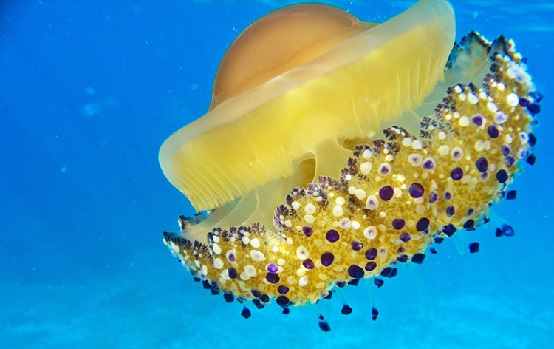
ОДИН ИЗ ПРЕДСТАВИТЕЛЕЙ ОРГАНИЧЕСКОГО МИРА.

Slide 12
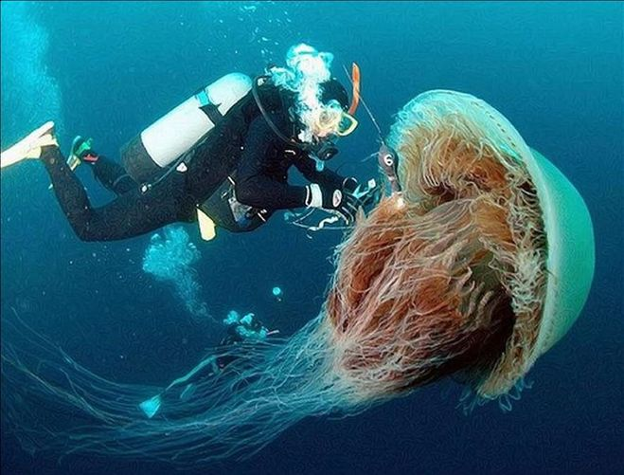

Slide 13
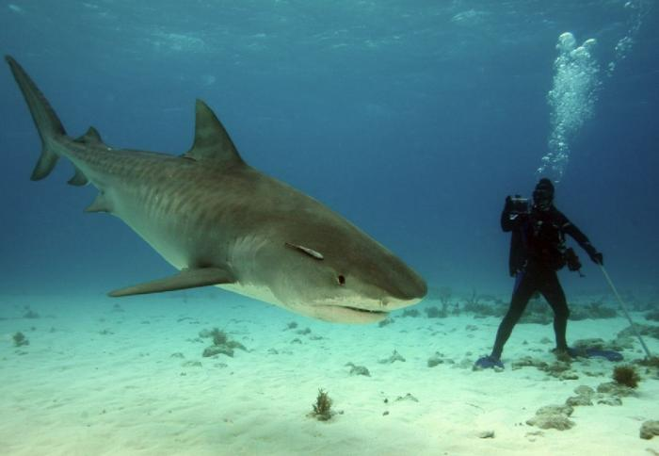
хихищникиМИРА! О!

Slide 15
